Slide 1
LOGO
第五章 化工生产中的重要非金属元素
第三节 无机非金属材料
人教版高中化学必修二精品课件
Please Enter Your Detailed Text Here, The Content Should Be Concise And Clear, Concise And Concise Do Not Need Too Much Text
主讲人：xippt
时间：20XX.4.4

Slide 2
学习目标与核心素养
学习目标
1、了解并掌握硅、二氧化硅的性质，了解二者在生产、生活中的应用。
2、根据无机非金属材料在生产、生活中的应用来研究材料的性能及应用，认识到材料对生产、生活的影响。
核心素养
1、通过对硅及化合物的学习培养学生论据推理与模型认知的化学核心素养。
2、通过对无机非金属材料的了解，深刻认识化学对社会可持续发展的重要的作用，培养学生科学态度和社会责任的化学核心素养。

Slide 3
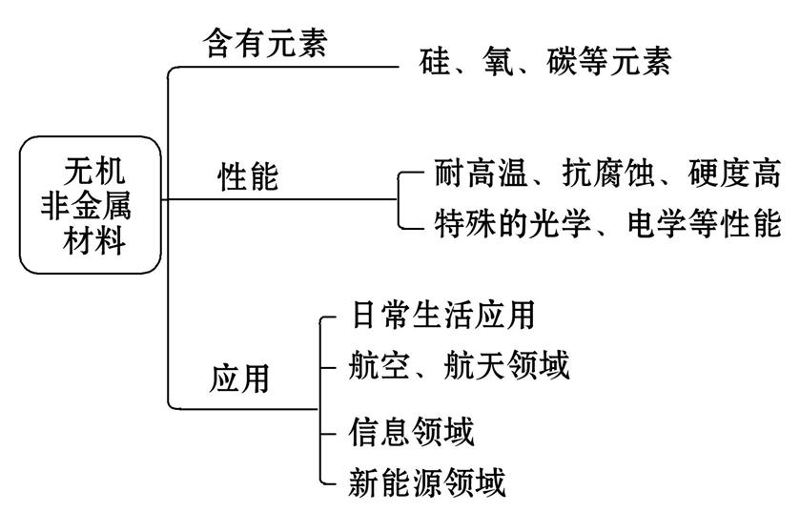
一、 硅酸盐材料
1、无机非金属材料

Slide 4
一、 硅酸盐材料
2、传统无机非金属材料
陶瓷
玻璃
水泥

Slide 5
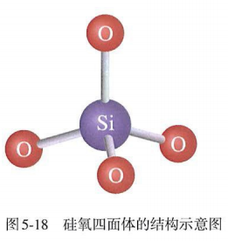
资料卡片
硅酸盐的结构
在硅酸盐中，Si和O构成了硅氧四面体。每个Si结合4个O， Si在中心，O在四面体的4个顶角；许多这样的四面体还可以通过顶角的O相互连接，每个O为两个四面体所共有，与2个Si相结合。硅氧四面体结构的特殊性，决定了硅酸盐材料大多具有硬度高、熔点高、难溶于水、化学性质稳定、耐腐蚀等特点。

Slide 6
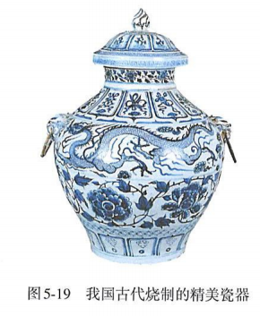
一、 硅酸盐材料
2、传统无机非金属材料
原料
黏土(主要成分为含水的铝硅酸盐)
反应条件
高温烧结
陶瓷
历史
青花瓷、唐三彩
China
瓷都
应用
生产建筑材料、
绝缘材料、
日用器皿、
卫生洁具等

Slide 7
一、 硅酸盐材料
2、传统无机非金属材料
原料
纯碱、石灰石和石英砂
工业设备
玻璃窑
玻璃
主要成分
Na₂SiO₃ 、CaSiO₃、SiO₂
应用
生产建筑材料、
光学仪器、
各种器皿，
制造玻璃纤维用于高强度复合材料等

Slide 8
思考与交流
普通玻璃是以纯碱、石灰石和石英砂为原料,经混合、粉碎，在玻璃窑中熔融，发生复杂的物理变化和化学变化而制得。你能写出发生反应的化学方程式吗?
SiO₂+Na₂CO₃ Na₂SiO₃+CO₂↑
SiO₂+CaCO₃ CaSiO₃+CO₂↑

Slide 9
一、 硅酸盐材料
2、传统无机非金属材料
原料
黏土和石灰石
工业设备
水泥回转窑
水泥
高温煅烧
条件
石膏的作用
调节水泥硬化速率
混凝土
水泥、沙子和碎石等与水混合

Slide 10
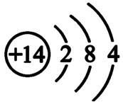
二、 新型无机非金属材料
1.硅和二氧化硅
(1) 硅元素的存在与结构
存在 |  | 原子结构 示意图 | 周期表中位置
含量 | 存在形态
地壳中 居第___位 | _________ __________ |  | _______ _______
氧化物
第三周期、
二
和硅酸盐
第ⅣA族

Slide 11
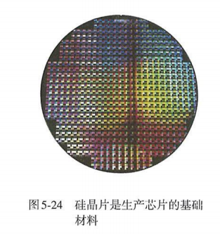
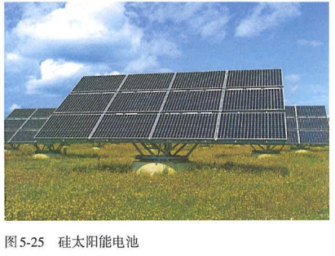
二、 新型无机非金属材料
(2) 硅的应用
半导体材料
集成电路、晶体管、硅整流器、太阳能电池等
高温
SiO₂+2C === Si+2CO↑
(3) 硅的工业制取

Slide 12
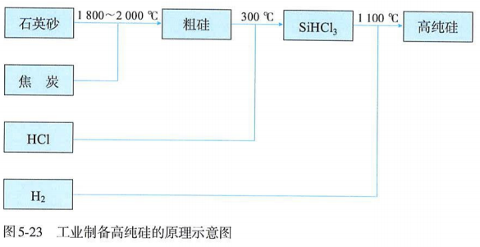
资料卡片
高纯硅的制备
工业上制备高纯硅，一般需要先制得纯度为98%左右的粗硅，再以其为原料制备高纯硅。例如，可以将粗硅转化为三氯硅烷(SiHCl₃)，再经氢气还原得到高纯硅。

Slide 13
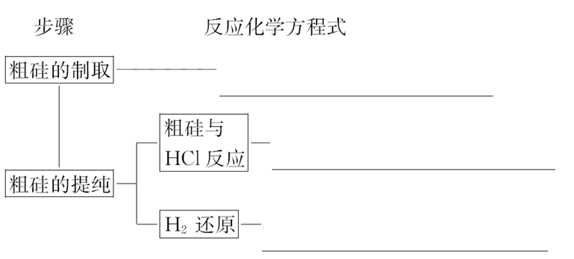
资料卡片
高纯硅的制备
1800~2000 ℃
SiO₂+2C ========= Si+2CO↑
Si+3HCl ===== SiHCl₃+H₂↑
300 ℃
SiHCl₃+H₂ ===== Si+3HCl
1100 ℃

Slide 14
二、 新型无机非金属材料
1.硅和二氧化硅
(4) 二氧化硅
二氧化硅可用来生产光导纤维。光导纤维的通信容量大，抗干扰性能好，传输的信号不易衰减，能有效提高通信效率。

Slide 15
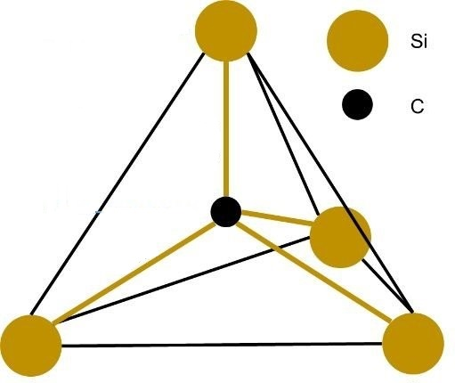
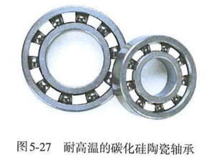
二、 新型无机非金属材料
2.新型陶瓷
结构
碳原子和硅原子通过共价键连接
碳化硅陶瓷
性能
硬度大
砂纸和砂轮的磨料
高温抗氧化性能
耐高温结构材料
耐高温半导体材料

Slide 16
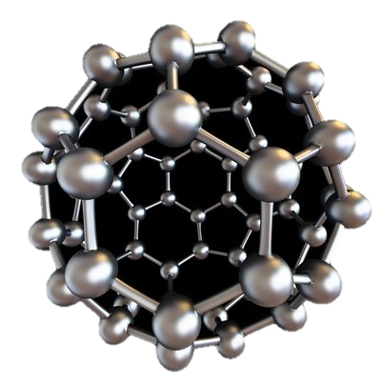
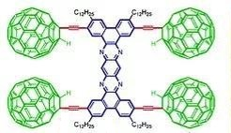
二、 新型无机非金属材料
3.碳纳米材料
碳纳米材料是近年来人们十分关注的一类新型无机非金属材料，主要包括富勒烯、碳纳米管、石墨烯等，在能源、信息、医药等领域有着广阔的应用前景。

Slide 17
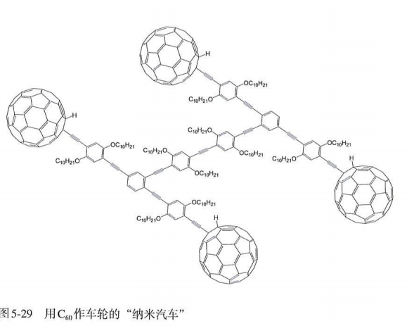
二、 新型无机非金属材料
3.碳纳米材料
——富勒烯
富勒烯是由碳原子构成的一系列笼形分子的总称，其中的C₆₀是富勒烯的代表物。C₆₀的发现为纳米科学提供了重要的研究对象，开启了碳纳米材料研究和应用的新时代。

Slide 18
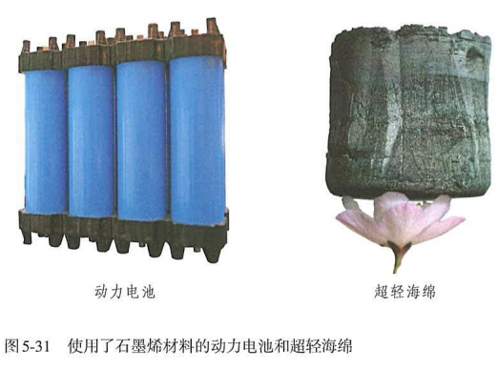
二、 新型无机非金属材料
3.碳纳米材料
——石墨烯
石墨烯是只有一个碳原子直径厚度的单层石墨，其独特的结构使其电阻率低、热导率高，具有很高的强度。作为一种具有优异性能的新型材料，石墨烯在光电器件、超级电容器、电池和复合材料等方面的应用研究正在不断深入。

Slide 19
课堂练习
知识巩固
1. 下列关于二氧化硅的叙述正确的是（ ）
D
A．SiO₂能与水反应生成硅酸
B．SiO₂与CO₂的结构相同
C．SiO₂用于太阳能电池
D．SiO₂与氢氧化钠反应生成的盐储存在带橡胶塞的试剂瓶中

Slide 20
课堂练习
2. 下列关于硅酸的说法正确的是（ ）
B
A．硅酸可以通过SiO₂和水化合反应直接制得
B．可用反应Na₂SiO₃+2HCl === 2NaCl+H₂SiO₃↓制取硅酸
C．因为硅酸难溶于水，所以它不能与NaOH溶液反应
D．干燥剂“硅胶”的主要成分是硅酸钠

Slide 21
版权声明
感谢您下载xippt平台上提供的PPT作品，为了您和xippt以及原创作者的利益，请勿复制、传播、销售，否则将承担法律责任！xippt将对作品进行维权，按照传播下载次数进行十倍的索取赔偿！
1. 在xippt出售的PPT模板是免版税类(RF:
Royalty-Free)正版受《中国人民共和国著作法》和《世界版权公约》的保护，作品的所有权、版权和著作权归xippt所有,您下载的是PPT模板素材的使用权。
2. 不得将xippt的PPT模板、PPT素材，本身用于再出售,或者出租、出借、转让、分销、发布或者作为礼物供他人使用，不得转授权、出卖、转让本协议或者本协议中的权利。

Slide 22
课堂练习
3. 能证明硅酸的酸性弱于碳酸酸性的实验事实是（ ）
B
A．CO₂溶于水形成碳酸，SiO₂难溶于水
B．CO₂通入可溶性硅酸盐中析出硅酸沉淀C．高温下SiO₂与碳酸盐反应生成CO₂
D．CO₂是气体，而SiO₂是固体

Slide 23
LOGO
第五章 化工生产中的重要非金属元素
感谢各位的仔细聆听
人教版高中化学必修二精品课件
Please Enter Your Detailed Text Here, The Content Should Be Concise And Clear, Concise And Concise Do Not Need Too Much Text
主讲人：xippt
时间：20XX.4.4

